Slide 1
Workshop
Motivation des Energy Management Teams
Towards a Sustainable Agro-Food Industry. Capacity Building Programmes in Energy Efficiency.
This project has received funding from the European Union’s H2020 Coordination Support Action under Grant Agreement No.785047.

Slide 2
Motivation
Motivationstheoretische Ansätze:
Hierarchie der Bedürfnisse
Zwei-Faktoren Theorie
Theorie der Erwartungen
Gleichgewicht zwischen Inputs und Outcomes

Slide 3
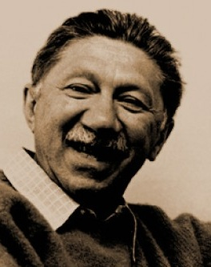
Bedürfnis-Hierarchie
Abraham Maslow: Wir werden von fünf initial unbefriedigten Bedürfnissen motiviert
Hierarchie der Bedürfnisse | Erfüllung in der Berufswelt
Bedürfnis nach Selbstverwirklichung | Herausfordernde Aufgaben, Führung, professionelle Erfolge
Bedürfnis nach Anerkennung | Authorität, Titel, Anerkennung,
Bedürfnis nach sozialer Zugehörigkeit | Team-Zugehörigkeit und soziale Aktivitäten
Bedürfnis nach Sicherheit | Sicherer Job
Körperliche Grundbedürfnisse | Gehalt / Lohn (für Grundbedürf-nisse nach Nahrung etc.)
*Die „unteren“ Stufen müssen erfüllt sein, damit die „höheren“ Stufen aktiviert werden

Slide 4
Zwei-Faktoren
Motivations-Faktoren
Anerkennung
Erfolge
Verantwortung
Aussicht auf Beförderung
Aussicht auf Persönliches Wachstum
Hygiene Faktoren
Belohnungen
Arbeitssicherheit
Unternehmenspolitik
Soziale Beziehungen
Qualität der Supervision
Physische Arbeitsbedingungen
Motivations-Faktoren:
Tragen direkt zur Zufriedenheit bei
Hygiene Faktoren: tragen nicht direct zur Zufriedenheit bei, aber ihre nicht-Erfüllung schafft Unzufriedenheit

Slide 5
Erwartungen
Aufwand
Belohnung
Wirkung
Mitarbeiter glauben, dass ihr Einsatz eine positive Wirkung entfaltet
Mitarbeiter glauben, dass positive Wirkung sich in Belohnungen niederschlägt
Mitarbeiter halten die Belohnung für angemessen
Um motiviert zu sein, müssen Mitarbeiter
- eine positive Verbindung zwischen eigenem Engagement und der Wirkung für das Unternehmen sehen können
- zuversichtlich sein können, dass positive Wirkungen zu Belohnung führen.
- die Belohnung als wertvoll empfinden können.

Slide 6
Gleichgewicht
Ausbildung, Abschlüsse,
Umfang geleisteter Arbeit,
Arbeitserfolge ,
Erfahrung (…)
Gehalt,
Belohnungen,
Anerkennung,
Beförderung (…)
Job Inputs
Job Outcomes
Eindruck eines Ungleichgewichts kann führen zu:
Weniger Motivation (Mitarbeiter versucht die Balance selbst herzustellen)
Forderung nach Belohnungen
Bleibt dieser Eindruck bestehen, könnte der Mitarbeiter:
sich beschweren, einen anderen Job suchen, die Firma verlassen
oder: seinen Eindruck hinterfragen und sich mit der Situation zufrieden geben

Slide 7
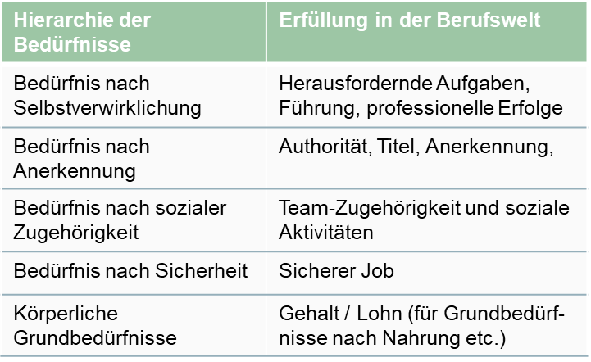
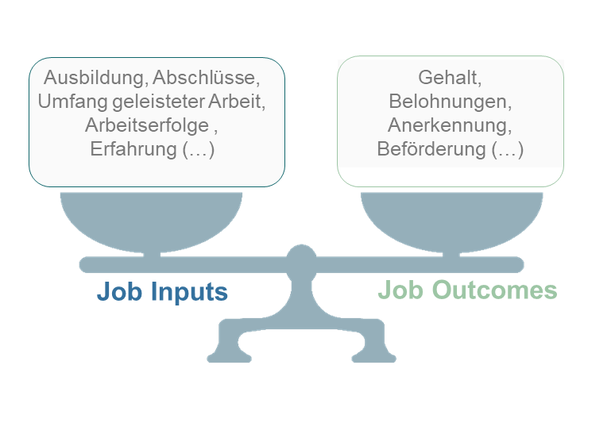
Zusammenfassung
Erwartungen
Bedürfnisse
Was könnte - im Rahmen der Möglichkeiten - getan werden, um die Motivation im Energieteam noch weiter zu steigern?
Zwei-Faktoren
Gleichgewicht

Slide 8
Towards a sustainable agro-food industry. Capacity building programmes in energy efficiency.

